Slide 1
ResNet Kullanarak Araba Markaları Tahmin Etme
B161200051 Görkem ÖZKAN

Slide 2
Problemin Tanımı
ResNet mimarisini kullanarak karşımıza çıkan araba imgelerinin (resimlerinin) hangi markaya ait olduğunu açıklamak.

Slide 3
Kullanılan Veri Seti
Eğitimde kullandığımız verileri instagram üzerinden #audi, #lamborghini ve #mercedes etiketlerini almış gönderiler aracılığıyla elde ettik.
Test etmek için kullandığımız verileri google images üzerinden elde ettik.

Slide 4
Mimari
Projede ResNet mimarisi kullanıldı. ResNet ( residual ) arta kalan anlamına gelir. İhtiyaç duymamızın sebebi eskiden kullanılan mimarilerde katmanları üst üste koyarak performanslarının arttığı düşünülüyordu. Fakat katmanların 30 ya da 50 katmandan sonra performanslarının düştüğü gözlemlendi.

Slide 5
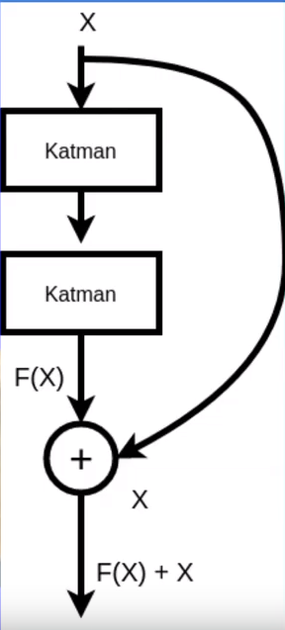
Mimari
ResNet mimarisinde girdi ve çıktı bulunuyor. Birden fazla katmanı ardı ardına ekleyebiliyoruz ve eskiden olanın aksine performans iyiye gidiyor. 150 katmana kadar ResNet mimarisi bulunuyor ve performansları iyi.

Slide 6
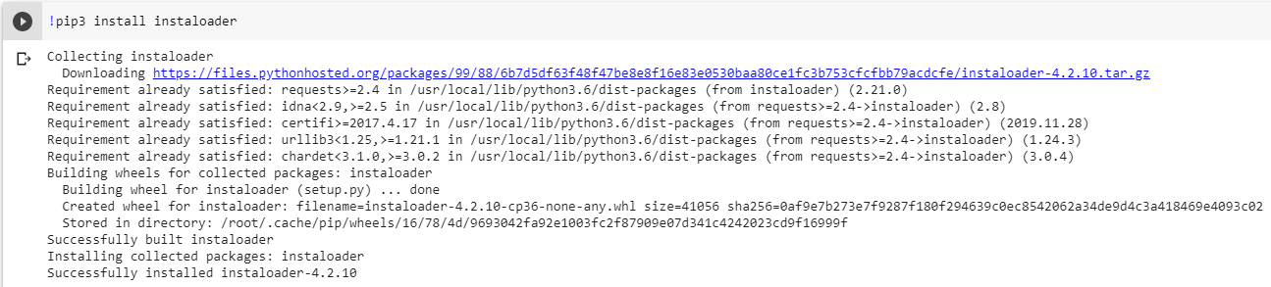
Instaloader Yüklenmesi
Python modülü olan instaloader’i pip3 ile indirdik.

Slide 7
Veri Seti Yüklenmesi
Audi, Lamborghini ve Mercedes hashtag’lerini içeren videolar hariç, videoların küçük resimleri hariç 100 adet resim indirdik. Bu verileri instagramdan alma sebebimiz ise markaların kendi koyduğu resimlere networkun alışmaması için insanların koyduğu resimleri aldık.

Slide 8
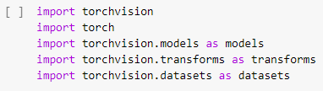
Kütüphanelerin Eklenmesi
Programımızı çalıştırmak için gerekli olan kütüphanelerin eklenmesini gerçekleştirdik.

Slide 9

Klasörlerin Oluşturulması
Öncelikle bir ‘dataset’ klasörü oluşturduk. Ardından #audi, #mercedesbenz ve #lamborghini klasörlerini dataset klasörümüzün içerisine atıyoruz.

Slide 10
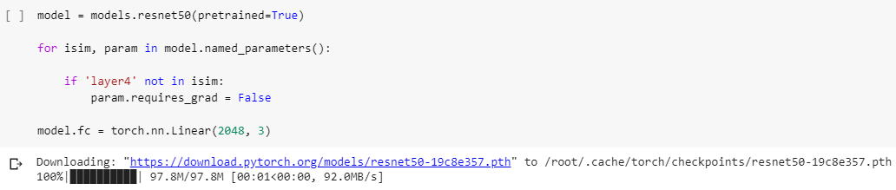
Model Tanımlama
Pythorch’un içerisinde models bulunuyor ve models’in içerisinde resnet50 modelini seçtik. Hem performans hem de parametre sayısı ortalama seviyede tutmak için resnet50 ’ yi kullanıyoruz. ‘Pretrained=True’ yaparak eğitilmiş ağırlıklar içerisine atılıyor. Yani hazırda eğitilmiş bir networkumuz oluyor. Bu networkun araba markalarını tanımasını istediğimiz için son katmana yeni datasetine uyduruyoruz. ‘param.requires_grad=False’ pythorch gradient’i hesaplamıyor yani ezber olmuyor.

Slide 11
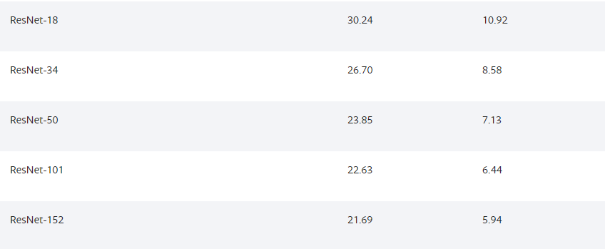
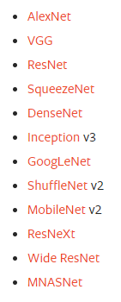
ResNet Sürümleri

Slide 12
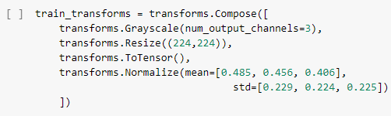
Resimleri Modele Uygun Hale Getirme
Grayscale ile resimleri siyah beyaz yaptık. Bunun sebebi arabaların en çok kullanılan renklerini ezberlememesi için (lamborghini’nin sarı renkte ve audi’nin siyah renkte tercih edilmesi gibi) yaptık.

Slide 13
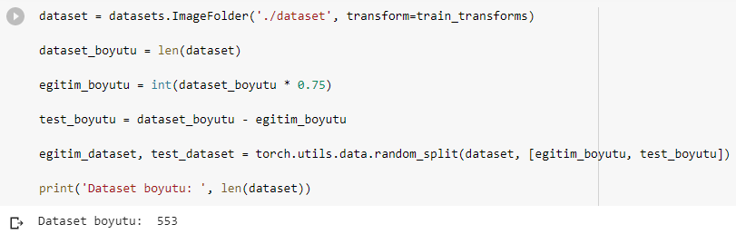
Eğitim ve Test Verilerinin Oluşturulması
ImageFolder ile datasetimizi klasör içerisinde düzgün sınıflandırılmış olduğu için okumasını sağlıyor.
random_split ile hem eğitim hem de test dataset’i oluşturduk. %75’lik kısımla eğitiyoruz ardından geri kalan %25’lik kısımla da veri setinin performansını ölçüyoruz.

Slide 14
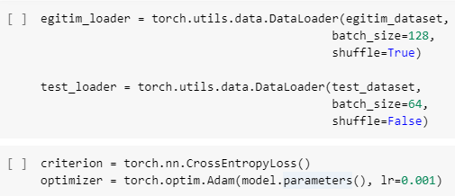
Verilerin Yüklenmesi
DataLoader ile verilerimizi yüklüyoruz, batch_size ile verilerimizin kaçarlı gruplar halinde eğitileceğini belirtiyoruz. Shuffle ile verileri karıştırıp karıştırmayacağımızı kontrol ediyoruz. Örneğin;
1.jpg>lamborghini
2.jpg>lamborghini
3.jpg>mercedesbenz
Bu şekilde bir veri sıralaması varsa shuffle= True yaparsak;
2.jpg>lamborghini
1.jpg>lamborghini
3.jpg>mercedesbenz
Şekline dönüşebilir.

Slide 15
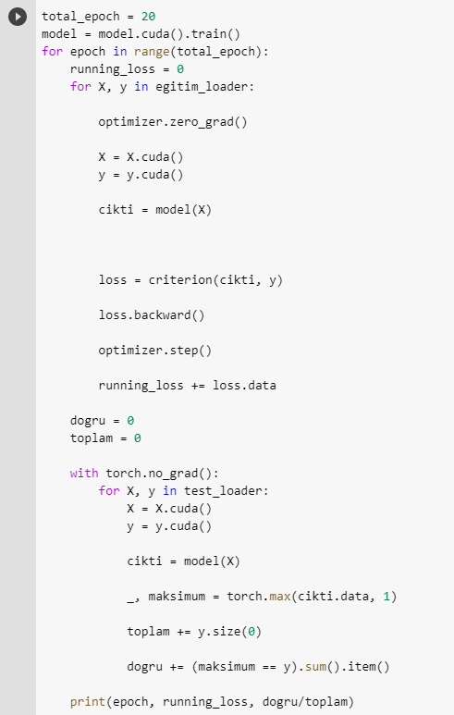
Eğitim
Verilerimizi bu kısımda eğitiyoruz. Cuda algoritmamızın GPU yani “grafik işlem birimi” üzerinde çalışmasını sağlıyor.

Slide 16
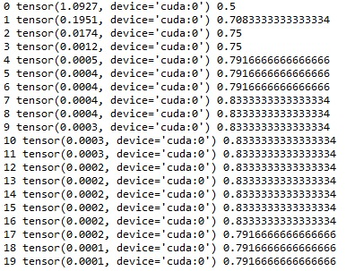
Program Başarımı
Eğitim sonucunda projenin başarısının gösterildiği bölüm. 0.5 doğruluk ile başlayıp 0.79 doğruluk oranı ile proje tamamlanıyor

Slide 17

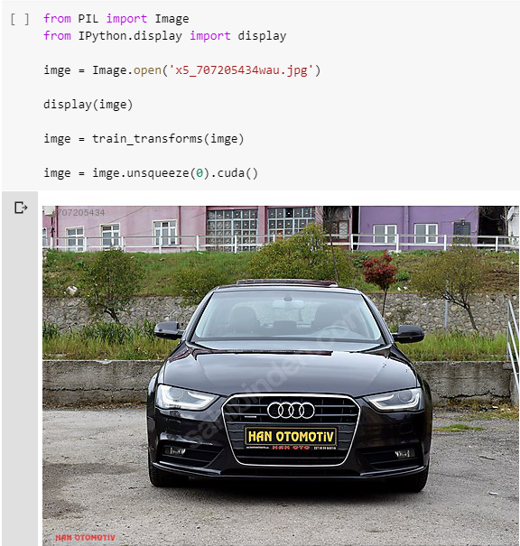
Eğitilmiş Modelin Örnek Girişler Üzerinde Kullanılması
3 Adet test resmi indirdik. Buradan audi resmini alıp pythorch tensörüne dönüştürüyoruz ve ekran kartına atıyoruz.

Slide 18
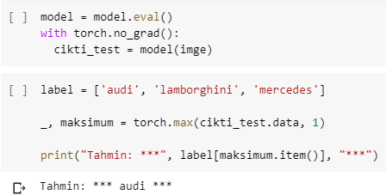
Eğitilmiş Modelin Örnek Girişler Üzerinde Kullanılması
Ekran kartına aldığımız resmi networkümüzün içerisine sokuyoruz. En son olarak maksimumu hesaplayarak en çok hangi markaya benzediğini tahmin ediyoruz.

Slide 19
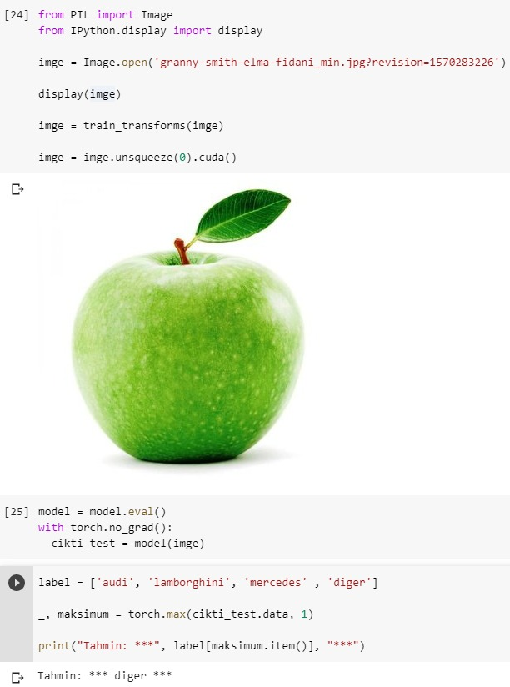
Eğitilmiş Modelin Örnek Girişler Üzerinde Kullanılması
Araba resminden farklı bir resim tahmin ettirmeye çalıştırdığımız zaman, oluşturmuş olduğumuz ‘diğer’ seçeneğini tahmin ediyor.

Slide 20
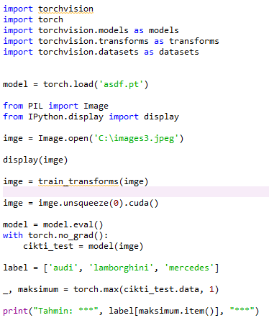
Modelin Kaydedilmesi Ve Yüklenmesi
Önceki modeli torch.save kodu ile kaydediyoruz, daha sonra torch.load kodu ile başka bir projede eğitilmiş modelimizi kullanabiliyoruz.

Slide 21
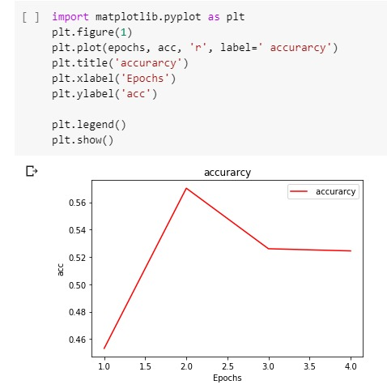
Başarım Grafiği
Matplotlib.pyplot kütüphanesini kullanarak eğitimde elde ettiğimiz başarımın grafiğini çizdirdik.

